Slide 1
面向WEB服务的微电网能量管理的 系统设计与开发（终期答辩）
答辩人：苏铃峰
指导老师：张景瑞

Slide 2
主要内容
研究内容
研究成果分析-微电网能量管理系统
研究成果分析-基于MPI并行计算的粒子群优化
研究成果分析-IEEE九节点算例分析
未来的展望

Slide 3
研究内容
微电网优化调度数学模型：
基于MPI并行计算的粒子群优化算法
微电网系统的运行管理的计算目标：
各分布式电源出力分配
主从式架构(C/S)：
基于Linux平台的服务端，开发语言C++
系统最优经济运行成本
基于微软.NET平台的客户端，开发语言C#
基于gSOAP软件包的调度中间件，开发语言C++

Slide 4
主要内容
研究内容
研究成果分析-微电网能量管理系统
研究成果分析-基于MPI并行计算的粒子群优化
研究成果分析-IEEE九节点算例分析
未来的展望

Slide 5
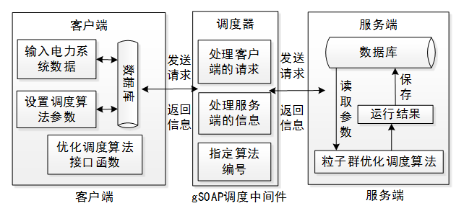
1. 能量管理系统工作原理图

Slide 6
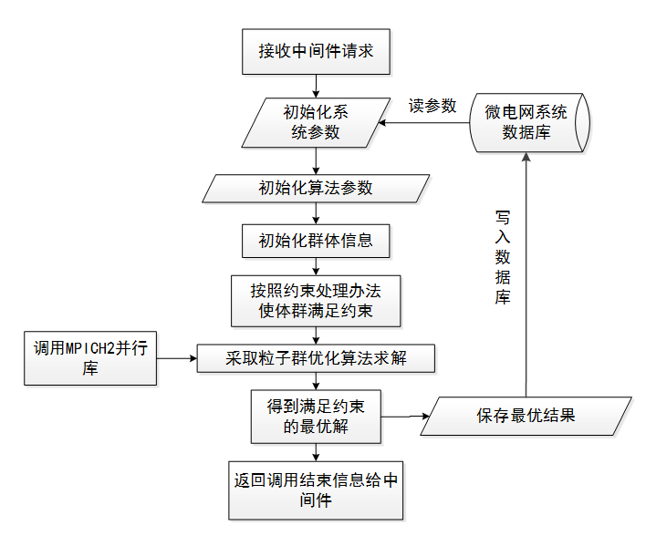
2. 能量管理系统服务端

Slide 7
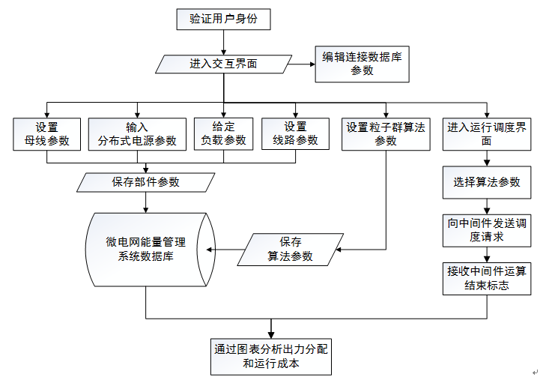
3. 能量管理系统客户端

Slide 8
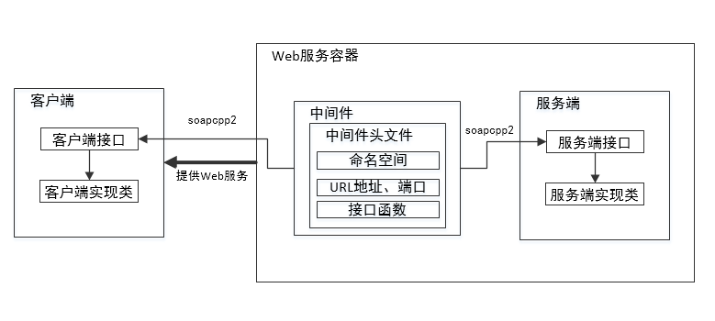
4. 能量管理系统调度中间件

Slide 9
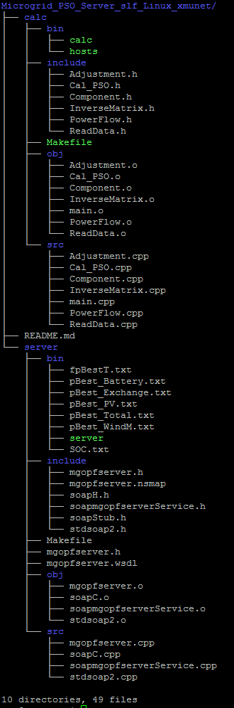
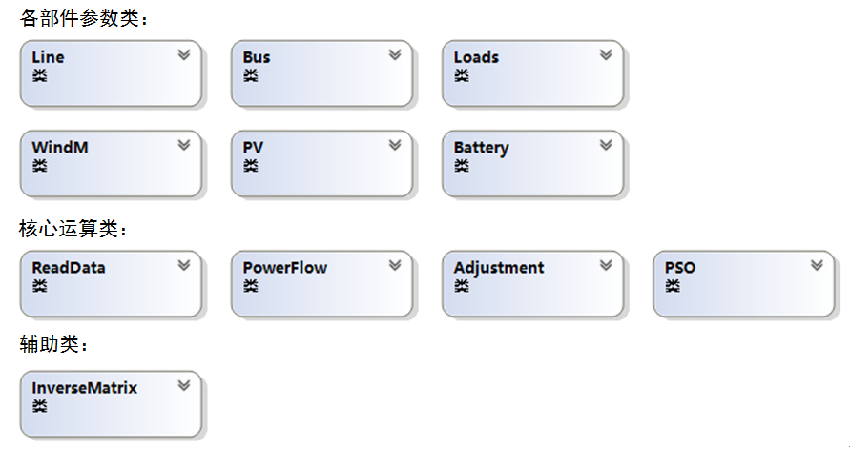
5. 能量管理系统服务端实例

Slide 10
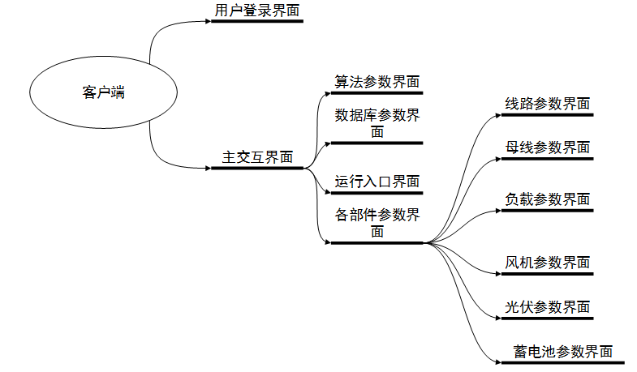
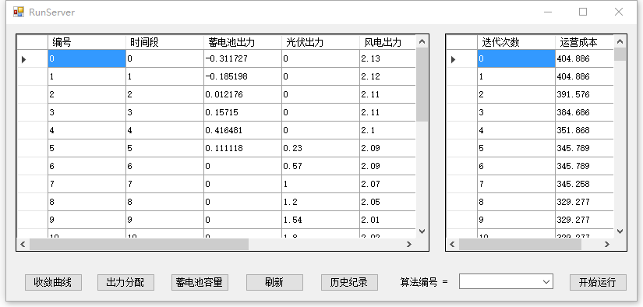
6. 能量管理系统客户端实例
客户端程序

Slide 11
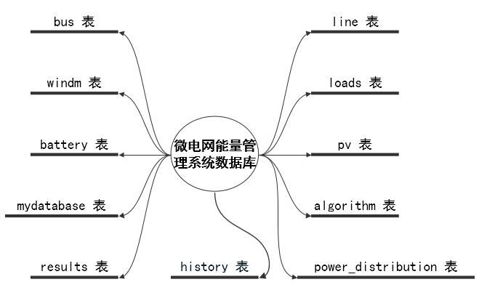
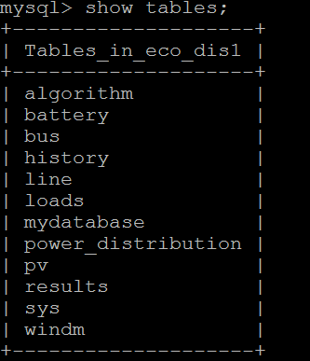
7. 能量管理系统MySQL数据库

Slide 12
主要内容
研究内容
研究成果分析-微电网能量管理系统
研究成果分析-基于MPI并行计算的粒子群优化
研究成果分析-IEEE九节点算例分析
未来的展望

Slide 13
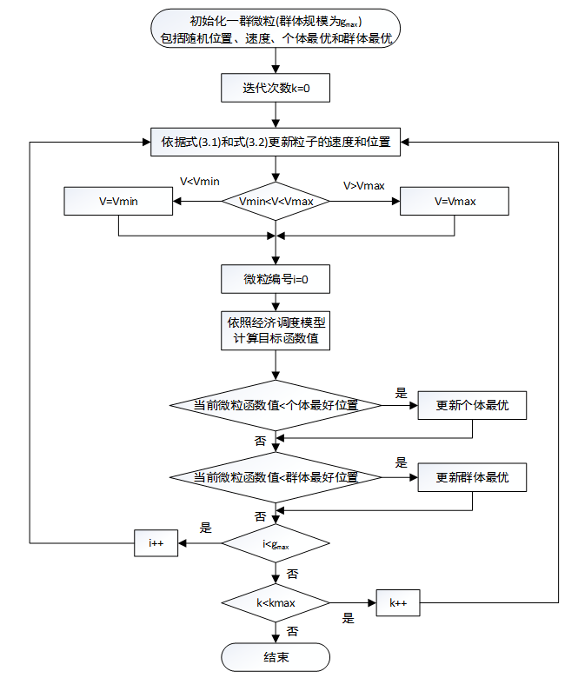
1. 单进程粒子群算法

Slide 14
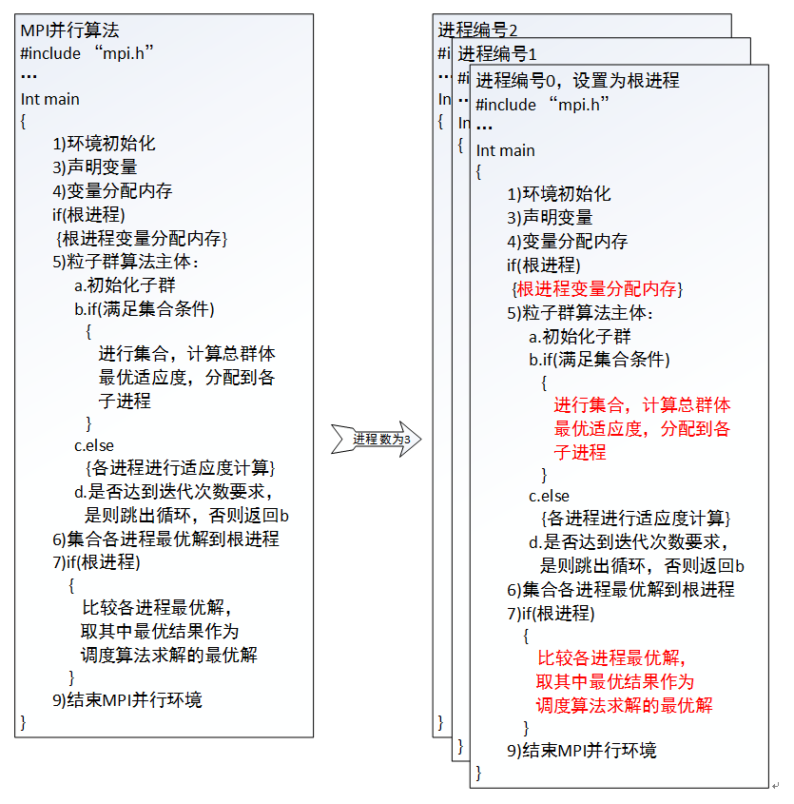
2. 粒子群算法并行计算原理

Slide 15
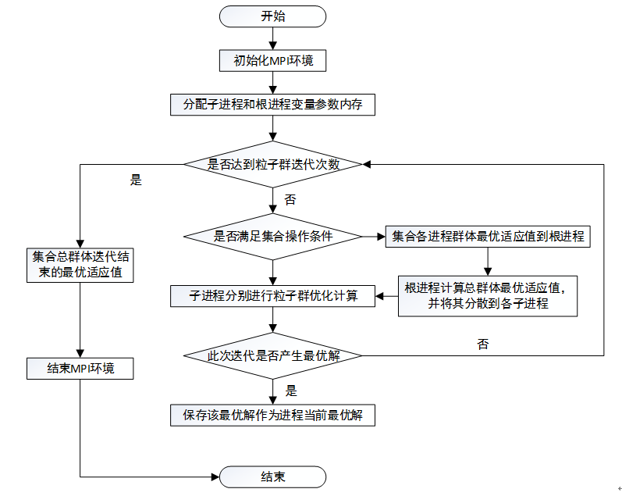
3. 粒子群算法并行计算流程

Slide 16
主要内容
研究内容
研究成果分析-微电网能量管理系统
研究成果分析-基于MPI并行计算的粒子群优化
研究成果分析-IEEE九节点算例分析
未来的展望

Slide 17
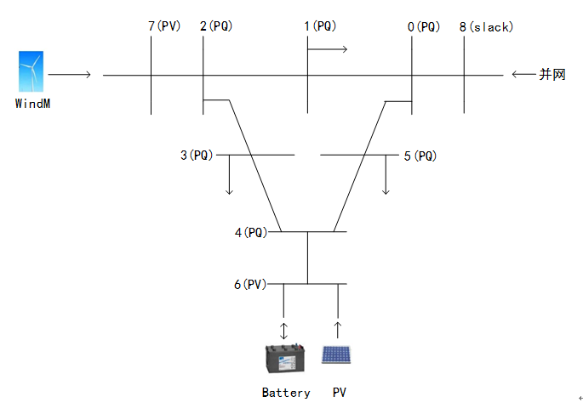
1. IEEE九节点模型网络拓扑

Slide 18
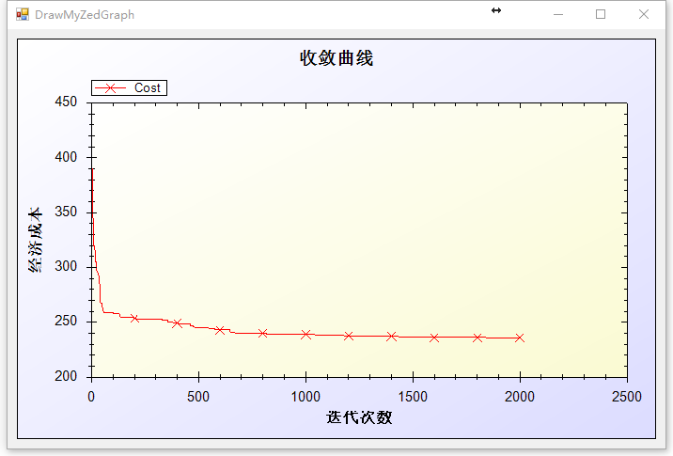
2. 系统最优运行成本
参数 | 值
迭代次数 | 2000
集合次数 | 10
种群规模 | 10
进程数 | 20
结果 | 值
运行成本 | 235.91

Slide 19
3. 算法参数对算例结果的分析
集合次数 | 成本(元) | 运行时间(s) | 进程数
5 | 269.51 | 12.1 | 2
10 | 262.04 | 13.2 | 2
30 | 253.23 | 14.5 | 2
进程数 | 成本(元) | 运行时间(s) | 集合次数
2 | 262.04 | 13.2 | 10
5 | 247.18 | 14.01 | 10
10 | 240.04 | 15.53 | 10

Slide 20
3. 算法参数对算例结果的分析
迭代次数 | 成本(元) | 运行时间(s) | 种群规模
1000 | 247.99 | 26.1 | 4
2000 | 244.70 | 49.7 | 4
3000 | 243.32 | 72.4 | 4
种群规模 | 成本(元) | 运行时间(s) | 迭代次数
4 | 247.99 | 26.1 | 1000
10 | 239.25 | 65.9 | 1000
20 | 238.26 | 130.5 | 1000

Slide 21
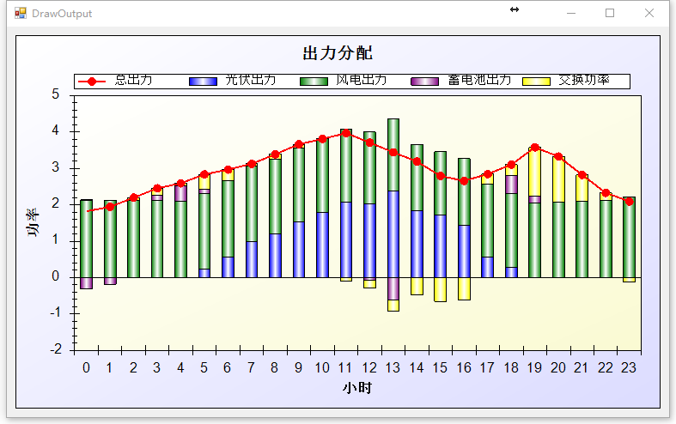
4. 各发电单元出力分配

Slide 22
主要内容
研究内容
研究成果分析-微电网能量管理系统
研究成果分析-基于MPI并行计算的粒子群优化
研究成果分析-IEEE九节点算例分析
未来的展望

Slide 23
未来展望
客户端
平台
GPU核心数目更多
丰富客户端功能和展现方式
用GPU-MPI替代CPU-MPI进行运算
多进程模型→多线程模型，运算速度更快
服务端
适用于更加通用的微电网模型
9节点→XX节点
在浏览器端(HTML)实现WSDL文件的解析

Slide 24
谢谢欣赏

